Slide 2
Järnvägssimulator
Verklighetstrogen simulering som stöd till planering, test och utbildning

Slide 3
Vad är järnvägssimulatorn?
Digital representation av svensk järnvägsanläggning
Simulerar ställverk på individnivå
Anslutning mot godtyckligt tågledningssystem
Realistisk fordonssimulering
Restriktioner för hastighet, bromsverkan & dragkraft
Tidtabeller

Slide 4
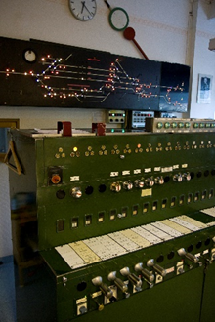
Ställverkssimulering
Reläställverk
59, 65, CST
Datorställverk
85, 95, M11
Varje enskilt ställverk kan individanpassas för att efterlikna verkligheten.
Trafikverket ansvarar själva för konfigureringen av ställverk.

Slide 5
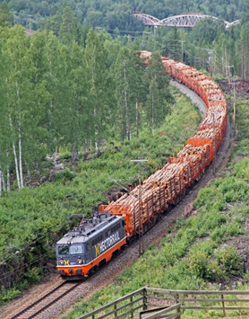
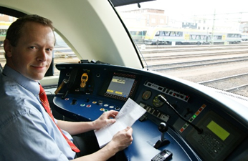
Fordonssimulering
Möjligt att simulera:
Lok, vagnar, motorvagnar, arbetsfordon
Accelerationsförmåga, luft- & rullmotstånd
Verktyg för att skapa fordonssammansättningar
Simulering av förare
Reaktionstid
Körstil

Slide 6
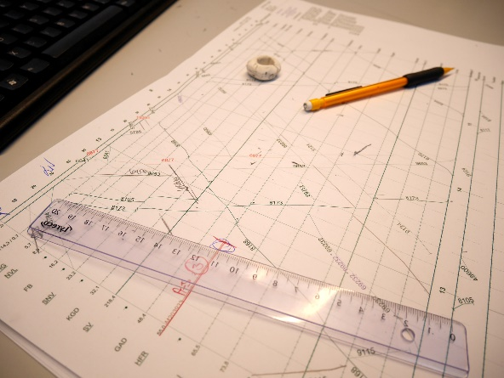
Tidtabellssimulering
Verkliga tidtabeller kan importeras
Från enskild tidtabell till en hel tågplan
Verktyg för att skapa eller redigera tidtabeller
Möjlighet att skapa fiktiva tidtabeller
Tåg kör enligt tidtabell
Inkl. verklighetstroget beteende med att försöka köra in tid vid förseningar

Slide 7
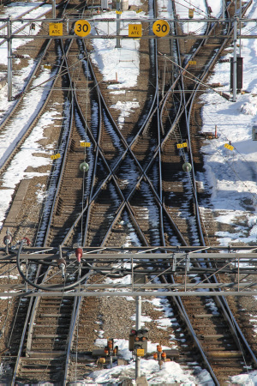
Störningar & kapacitetsnedsättningar
Restriktioner (hastighet, bromsverkan & dragkraft)
Tillfällig hastighetsnedsättning
Lövhalka
Introducera fel
Växelfel
Signalfel
Spänningslös kontaktledning
etc

Slide 8
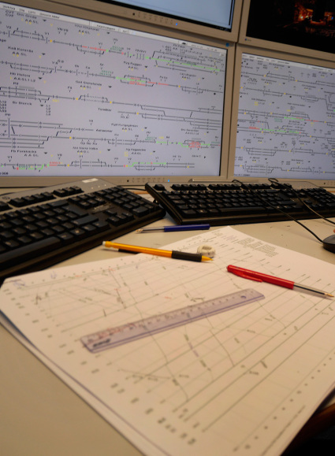
Nuvarande användningsområden
Utbildning
Nytt tågledningssystem
Ställverksbeteenden
Aspirantutbildning*
Fortbildning*
* Kommande
Test
Nytt tågledningssystem
(Förändringar i arbetssätt)*

Slide 9
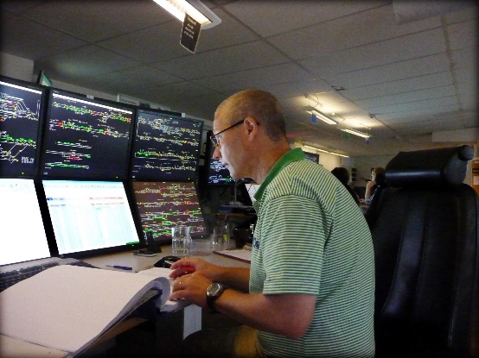
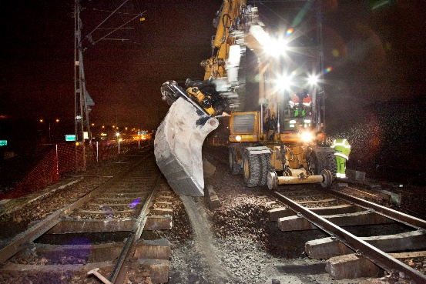
Möjliga användningsområden
Stöd i planeringsarbete
Tågplan
Kort-/långtidsplanering
Banarbetsplanering
Stöd vid ny-/ombyggnation
Behovsuppfyllnad
Nyttouppfyllnad

Slide 10
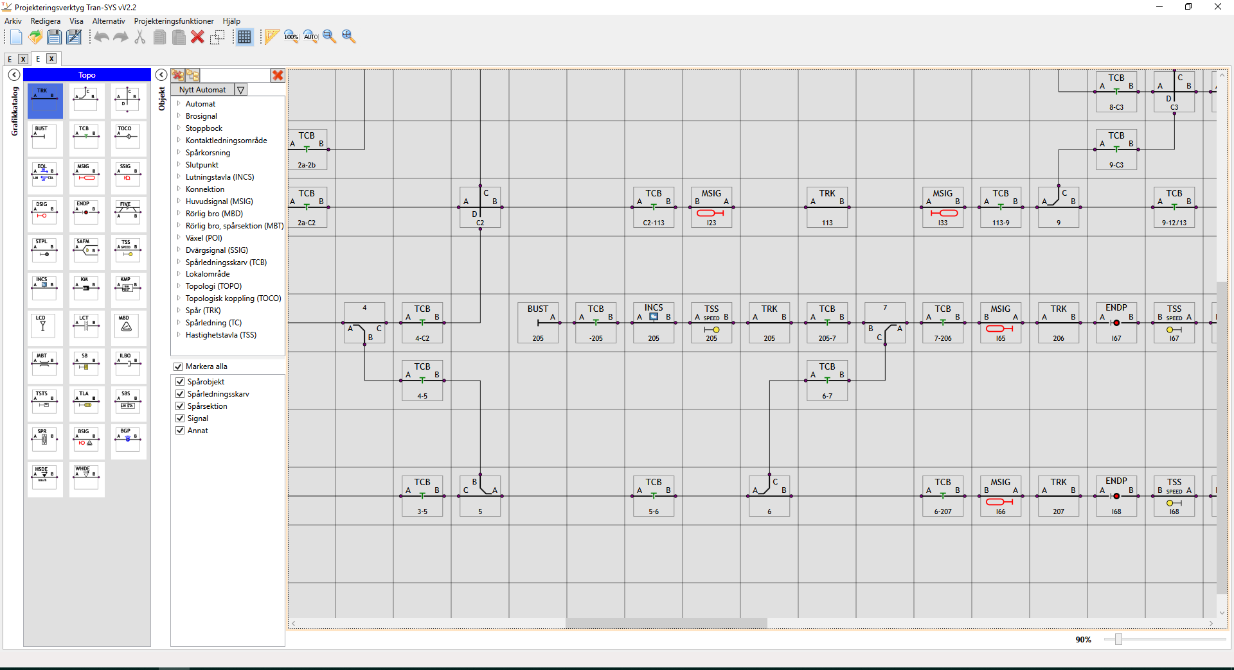

Slide 11
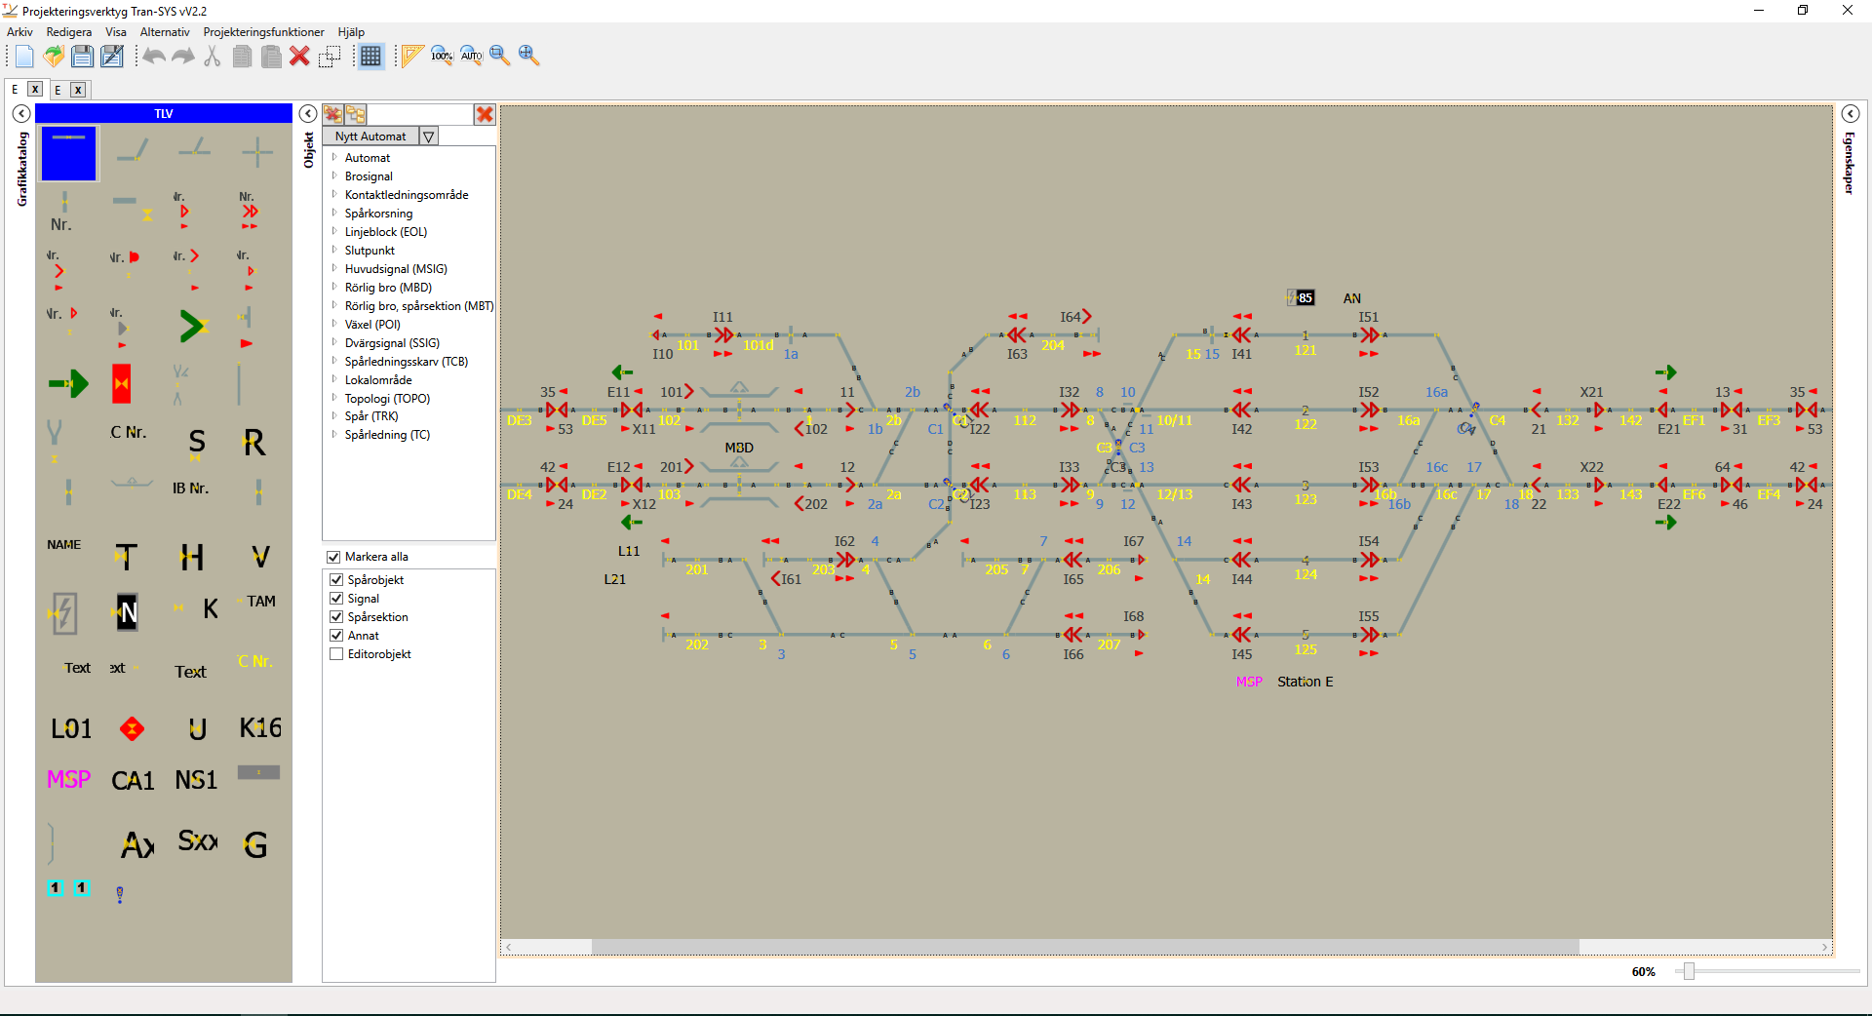

Slide 12
